Slide 1
Муниципальное автономное дошкольное образовательное учреждение детский сад 51
ПРОЕКТ
Подготовительная к школе группа
Русская народная кукла
Воспитатель:
Гончарова А.Н.

Slide 2
Актуальность
Приобщение детей к русской народной культуре является сегодня актуальной темой. Детям обязательно нужно знать историю своего народа, его традиции, культуру, промыслы, чтобы чувствовать себя его частью, ощущать гордость за свою страну. Сохраняя и передавая следующим поколениям культурные и нравственные ценности русского народа, нужно возвращать в нашу жизнь и жизнь наших детей самодельную куклу.

Slide 3
Цель: Расширить представления детей о России, о культуре и творчестве русского народа через русские народные куклы.
Вид проекта – познавательный, творческий.
Участники: дети подготовительной к школе группы, воспитатель, родители
Длительность: февраль - март

Slide 4
Задачи:
продолжать знакомить детей с русским народным промыслом и русскими традициями;
научить приемам изготовления куклы из волокнистых материалов в соответствие с народными традициями.
развивать мелкую моторику рук;
развивать воображение, способность фантазировать.
воспитывать интерес и любовь к русскому народному творчеству и рукоделию.

Slide 5
Подготовительный этап.
Подготовка материалов: подбор наглядных и дидактических материалов:
Тряпичные куклы (Берегиня Северная, кукла На здоровье, Кукла колокольчик, Метлушка, Куклы - неразлучники, и другие)
Тематический альбом для рассматривания по теме проекта «Русские народные куклы»
Подборка мастер - классов

Slide 6
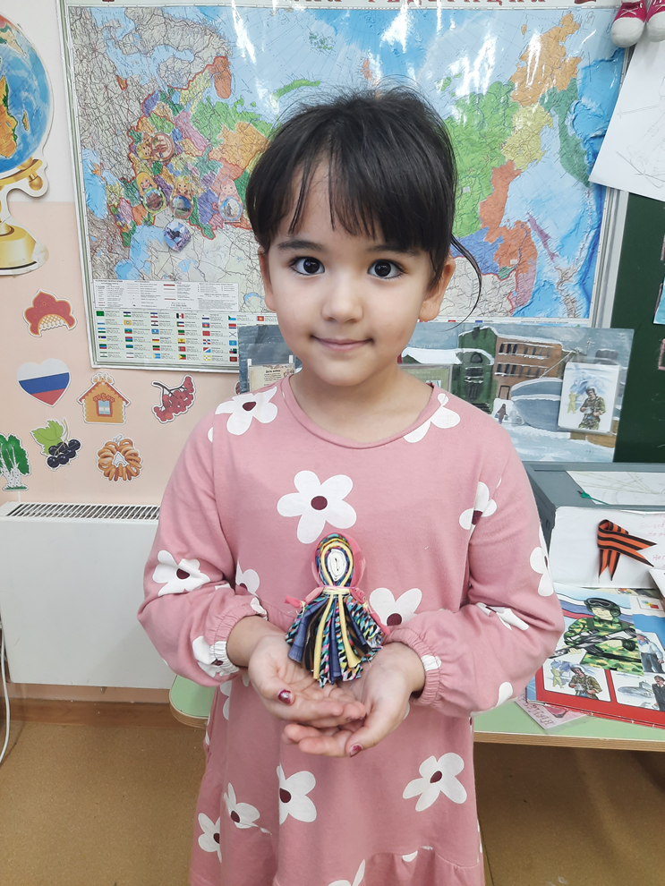
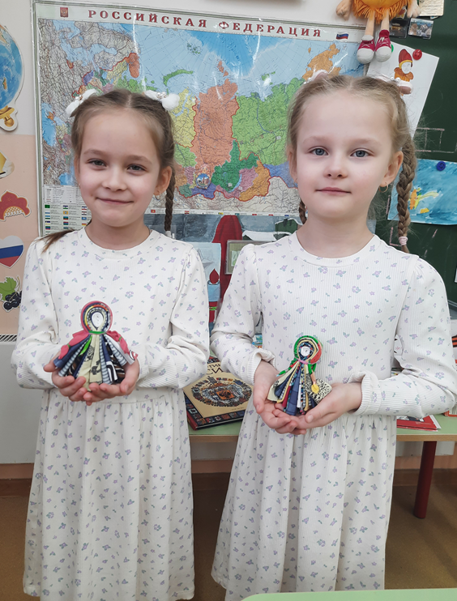
Кукла – оберег «северная берегиня»

Slide 7
Кукла – «Колокольчик»

Slide 8
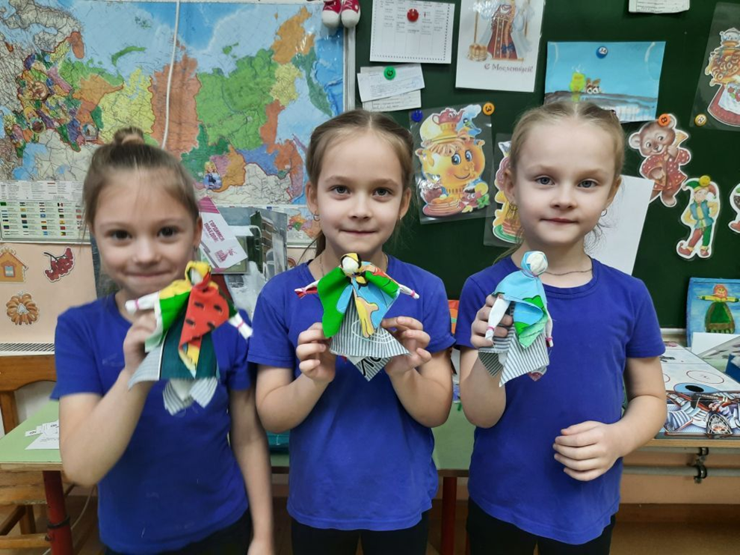
Кукла Масленица

Slide 9
Кукла «зайчик на пальчик»

Slide 10
Игровая кукла «Птичка»

Slide 11
Кукла - Утешница

Slide 12
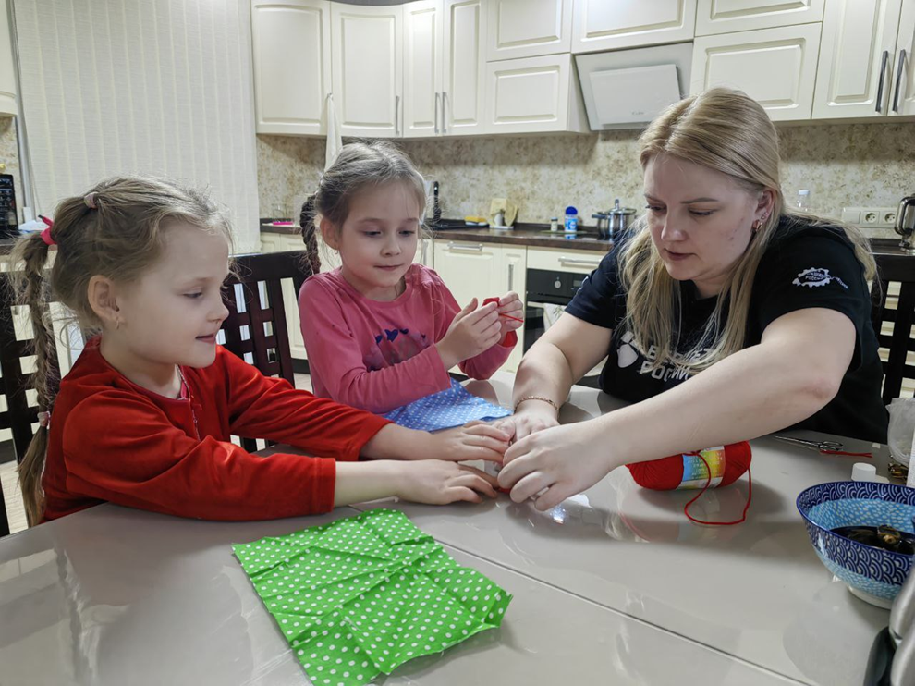
Изготовление куклы – пеленашки с мамой

Slide 13
Игровые куклы

Slide 14
Куклы - обереги

Slide 15
Обрядовые куклы

Slide 16
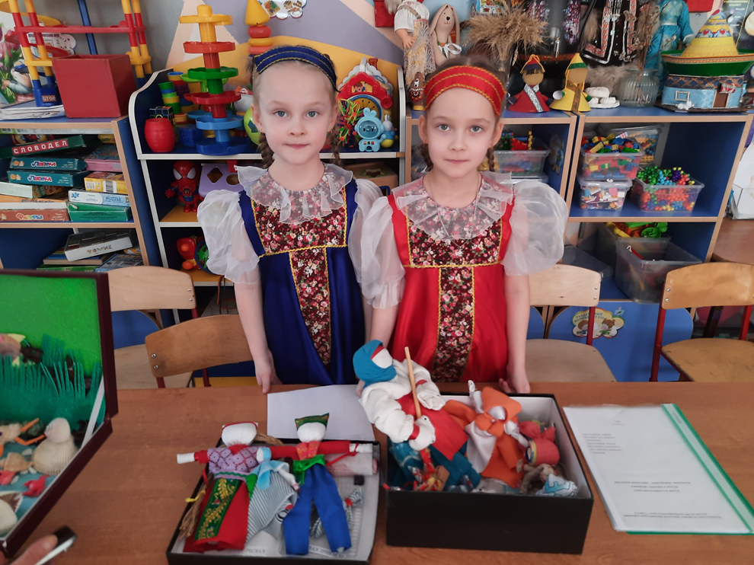
Диплом победителя IX городской учебно – практической конференции «секреты мастеров малышам»

Slide 17
III место в конкурсе проектов «Я – исследователь»

Slide 18
вывод
В результате проделанной работы мы познакомились с народной куклой, её назначением и технологией изготовления.
Кукла может рассказать о традициях и культуре нашего народа, Куклы напоминают нам о нашей богатой истории, связывают нас с нашими предками. Недаром говорят: «Только та страна, в которой люди помнят о своём прошлом, достойна будущего».
В результате нашего проекта наш мини – музей пополнился новыми куклами.

Slide 19
Спасибо за внимание

